Slide 1
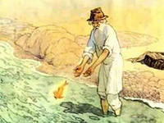
Художники-иллюстраторы детских книг. Кто они авторы самых любимых картинок?
Что толку в книжке, – подумала Алиса – если в ней нет ни картинок, ни разговоров? «Приключения Алисы в стране чудес»

Slide 2
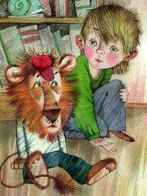
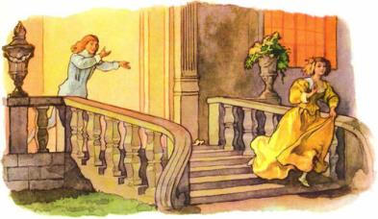
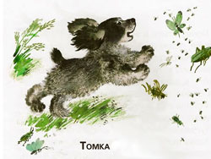
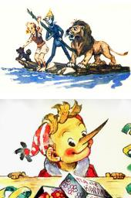
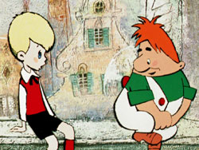
Кто они – авторы самых любимых, красивых иллюстраций?

Slide 3
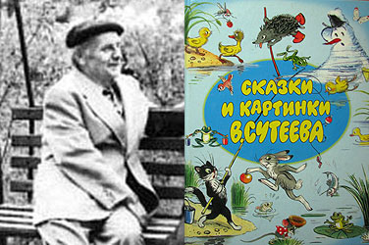
Владимир Григорьевич Сутеев (1903-1993, Москва)
- детский писатель, художник-иллюстратор и режиссёр-мультипликатор. Его добрые, веселые картинки похожи на кадры из мультфильма. Немало сказок рисунки Сутеева превратили в шедевры.

Slide 4
Кто сказал мяу?

Slide 6
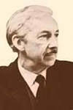
Борис Александрович Дехтерёв (1908-1993, Калуга, Москва)
– народный художник, советский график, иллюстратор. Работал преимущественно в технике карандашного рисунка и акварели. Старые добрые иллюстрации Дехтерёва – это целая эпоха в истории детской иллюстрации, многие иллюстраторы называют Бориса Александровича своим учителем.
Дехтерёв проиллюстрировал детские сказки А. С. Пушкина, Василия Жуковского, Шарля Перро, Ганса Христиана Андерсена, М. Лермонтова, Ивана Тургенева, Уильяма Шекспира.

Slide 9
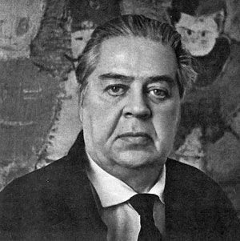
Юрий Алексеевич Васнецов (1900-1973, Вятка, Ленинград)
- народный художник и иллюстратор. Его картинки к фольклорным песенкам, потешкам и прибауткам нравятся всем малышам (Ладушки, Радуга-дуга). Он иллюстрировал народные сказки, сказки Льва Толстого, Петра Ершова, Самуила Маршака, Виталия Бианки и других классиков русской литературы.

Slide 13
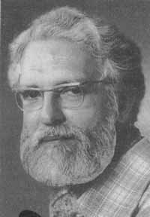
Леонид Викторович Владимирский (1920 г.р., Москва)
— русский график и самый популярный иллюстратор книг про Буратино А. Н. Толстого и про Изумрудный город А. М. Волкова, благодаря которым он получил широкую известность. Рисовал акварелью. Буратино в том виде, в котором его знает и любит уже несколько поколений детей, бесспорно его заслуга.

Slide 16
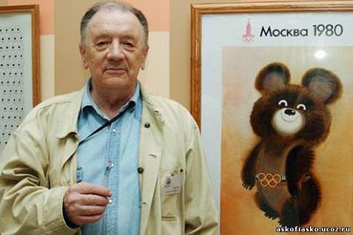
Виктор Александрович Чижиков (1935 г.р., Москва)
- народный художник России, автор образа медвежонка Мишки, талисмана летних Олимпийских игр 1980 года в Москве. Иллюстратор журнала «Крокодил», «Весёлые картинки», «Мурзилка», много лет рисовал для журнала «Вокруг света». Чижиков проиллюстрировал произведения Сергея Михалкова, Николая Носова (Витя Малеев в школе и дома), Ирины Токмаковой (Аля, Кляксич и буква "А"), Александра Волкова (Волшебник изумрудного города), стихи Андрея Усачева, Корнея Чуковского и Агнии Барто и другие книги.

Slide 20
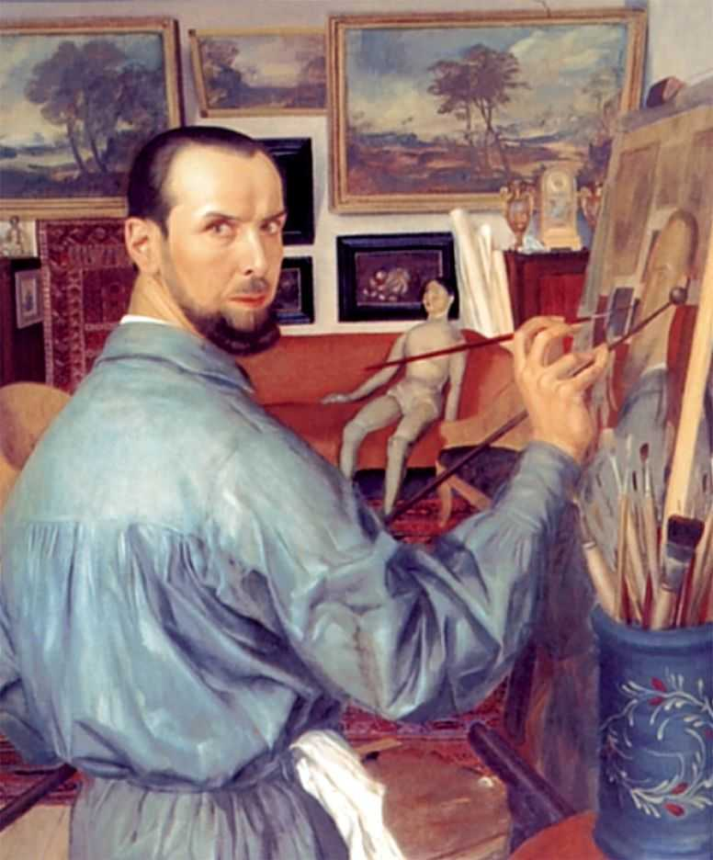
Николай Эрнестович Радлов (1889-1942, Санкт-Петербург)
— русский художник, искусствовед, педагог. Иллюстратор детских книг: Агнии Барто, Самуила Маршака, Сергея Михалкова, Александра Волкова. Радлов с большой охотой рисовал для малышей. Самая его известная книга – комиксы для малышей «Рассказы в картинках». Это книга-альбом с веселыми историями про зверей и птиц. Прошли годы, но сборник до сих пор очень популярен. Рассказы в картинках неоднократно переиздавались не только в России, но и в других странах. На международном конкурсе детской книги в Америке в 1938 году книга получила вторую премию.

Slide 24
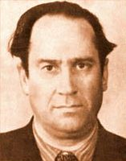
Алексей Михайлович Лаптев (1905-1965, Москва)
— художник-график, книжный иллюстратор, поэт. Работы художника находятся во многих региональных музеях, а также в частных коллекциях в России и за рубежом. Иллюстрировал «Приключения Незнайки и его друзей» Николая Носова, «Басни» Ивана Крылова, журнал «Веселые картинки». Книга с его стихами и картинками «Пик, пак, пок» очень любима уже ни у одного поколения детей и родителей (Брифф, жадный мишка, жеребята Черныш и Рыжик, пятьдесят зайчат и другие)

Slide 28
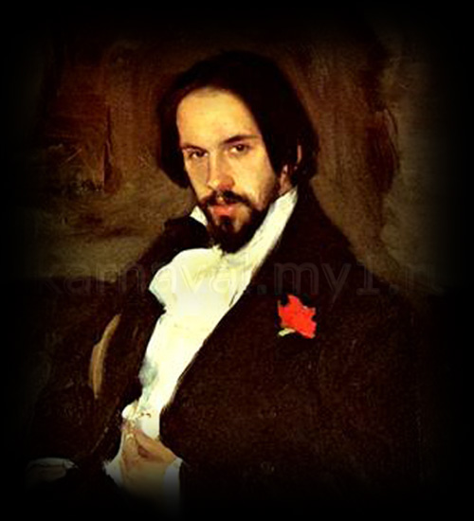
Иван Яковлевич Билибин (1876-1942, Ленинград)
— русский художник, книжный иллюстратор и театральный оформитель. Билибин проиллюстрировал большое количество сказок, в том числе Пушкина. Разработал свой стиль – «билибинский» - графическое представление с учетом традиций древнерусского и народного искусства, тщательно прорисованный и подробный узорчатый контурный рисунок, расцвеченный акварелью.
Сказки, былины, образы древней Руси для многих уже давно неразрывно связаны с иллюстрациями Билибина.

Slide 32
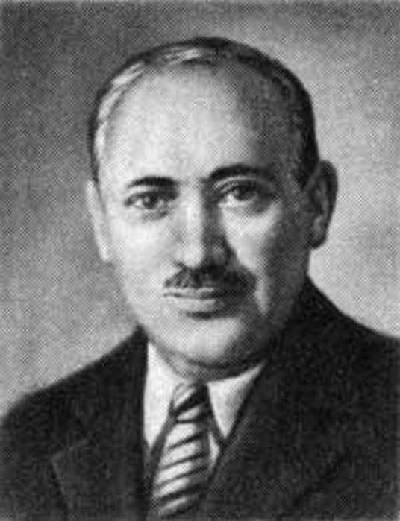
Владимир Михайлович Конашевич (1888-1963, Новочеркасск, Ленинград)
– русский художник, график, иллюстратор. Детские книги иллюстрировать начал случайно. В 1918 году его дочери было три года. Конашевич нарисовал для нее картинки на каждую букву алфавита. Так была напечатана «Азбука в картинках» - первая книга В. М. Конашевича. С тех пор художник стал иллюстратором детских книг.
Основные работы Владимира Конашевича: - иллюстрация сказок и песен разных народов, причем некоторые были иллюстрированы несколько раз;
сказки Г.Х. Андерсена, Братьев Гримм и Шарля Перро; - «Старик-годовик» В. И. Даля;
- произведения Корнея Чуковского и Самуила Маршака. Последней работой художника было иллюстрирование всех сказок А. С. Пушкина.

Slide 36
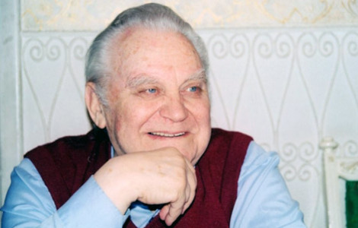
Анатолий Михайлович Савченко (1924-2011, Новочеркасск, Москва)
- мультипликатор и художник-иллюстратор детских книг. Анатолий Савченко был художником-постановщиком мультфильмов "Малыш и Карлсон" и "Карлсон вернулся" и автором иллюстраций к книгам Линдгрен Астрид. Самые известные мульт-работы с его непосредственным участием: Мойдодыр, приключения Мурзилки, Петя и Красная шапочка, Вовка в Тридевятом царстве, Щелкунчик, Муха-Цокотуха, попугай Кеша и другие. Дети знакомы с иллюстрациями Савченко по книгам: «Хрюшка обижается» Владимира Орлова, «Домовенок Кузя» Татьяны Александровой, «Сказки для самых маленьких» Геннадия Цыферова, «Маленькая Баба-Яга» Пройслер Отфрид, а также книг с аналогичными мультфильмам произведениями.

Slide 40
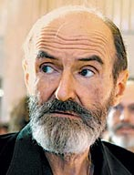
Олег Владимирович Васильев (1931 г.р., Москва)
Его работы находятся в собраниях многих музеев искусств России и США, в т.ч. в Государственной Третьяковской галерее в Москве. С 60-х годов более тридцати лет занимался оформлением детских книг. Наиболее известны иллюстрации художников к сказкам Шарля Перро и Ганса Андерсена, стихотворениям Валентина Берестова и сказкам Геннадия Цыферова.

Slide 44
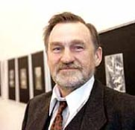
Борис Аркадьевич Диодоров (1934 г.р., Москва)
- народный художник. Любимая техника - цветной офорт. Автор иллюстраций ко многим произведениям русской и зарубежной классики. Наиболее известны его иллюстрации к сказкам:
- Ян Экхольм «Тутта Карлссон Первая и единственная, Людвиг Четырнадцатый и другие»; - Сельма Лагерлеф «Удивительное путешествие Нильса с дикими гусями»; - Сергей Аксаков «Аленький цветочек»; - произведения Ганса Христиана Андерсена.
Диодоров проиллюстрировал более 300 книг. Его работы выходили в свет в США, Франции, Испании, Финляндии, Японии, Южной Корее и др. странах. Работал главным художником издательства «Детская литература».

Slide 47
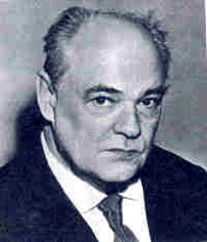
Евгений Иванович Чарушин (1901-1965, Вятка, Ленинград)
– график, скульптор, прозаик и детский писатель-анималист. В основном иллюстрации исполнены в манере свободного акварельного рисунка, немного с юмором. Нравятся детям, даже малышам. Известен иллюстрациями животных, которые он нарисовал к своим собственным рассказам: «Про Томку», «Волчишко и другие», «Никитка и его друзья» и многим другим. Иллюстрировал также других авторов: Чуковского, Пришвина, Бианки. Самая известная книга с его иллюстрациями «Детки в клетке» Самуила Яковлевича Маршака.

Slide 50
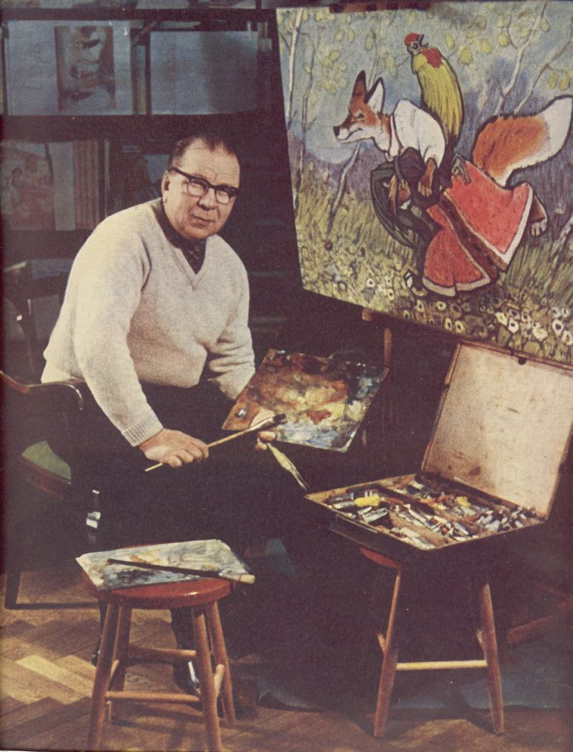
Евгений Михайлович Рачёв (1906-1997, Томск)
– художник-анималист, график, иллюстратор. Иллюстрировал преимущественно русские народные сказки, басни и сказки классиков русской литературы. В основном иллюстрировал произведения, в которых главные герои – животные: русские сказки про зверей, басни.

